Slide 1
Institucion educativa nuestra señora del palmar
el deporte forma como personas, se aprende a ganar y se aprende lo difícil de una derrota haciendo entender que lo uno o lo otro es parte de la competencia en la vida.
La Institucion Educativa Nuestra Señora del Palmar ha fortalecido en sus estudiantes sus habilidades y destrezas potenciando la realización de sus sueños y de esta manera generando bienestar para toda la comunidad palmirana; esto se ha logrado desde la diversidad de su Proyecto Educativo Institucional, con énfasis en salud.

Slide 6
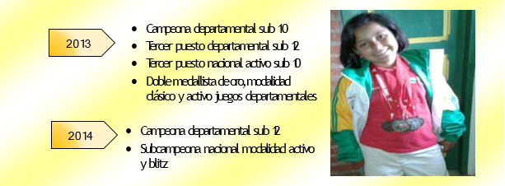

Slide 13
DANIELA FITZGERAL RIOS
EGRESADA DE LA I.E NUESTRA SEÑORA DEL PALMAR

Slide 14
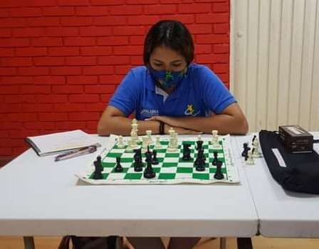

Slide 15
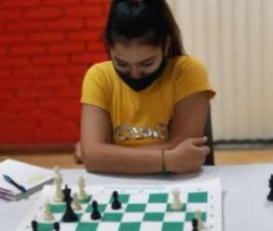
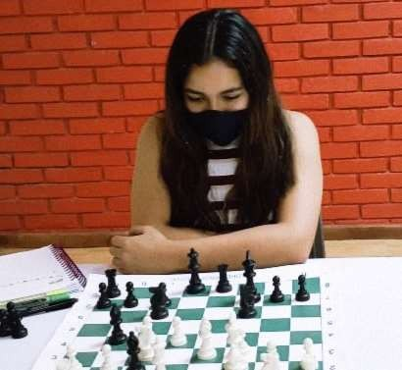
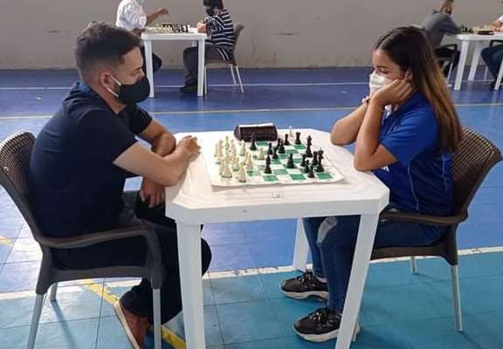
Campeona semifinal nacional categoría sub 18
Campeona departamental juegos supérate categoría Juvenil
Subcampeona nacional juegos supérate categoría Juvenil

Slide 16
LOGROS EN EL 2021 DE:
Danna Gabriel Giraldo Barbosa
Selección Palmira y Valle del Cauca de Karate-Do

Slide 17
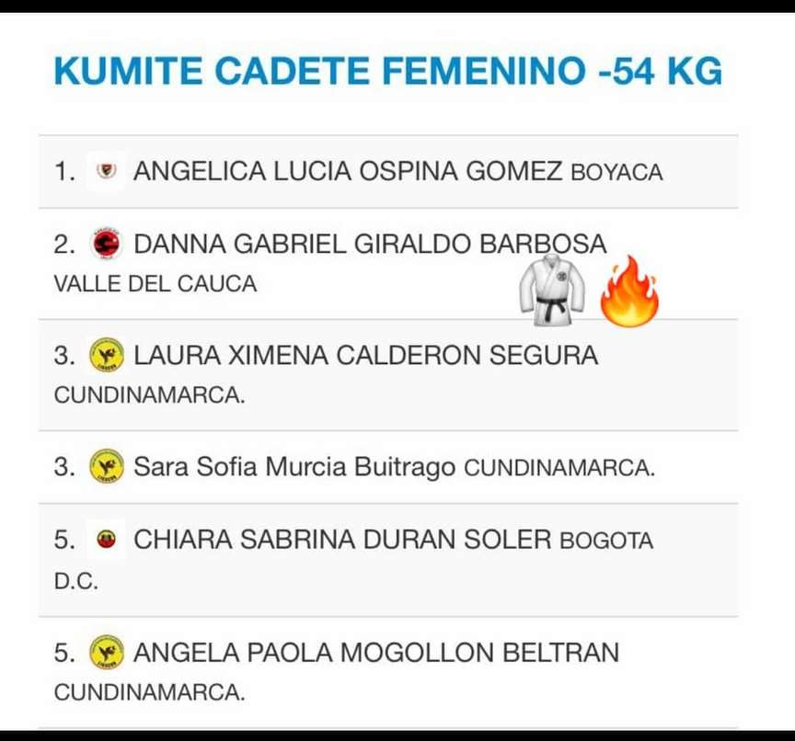
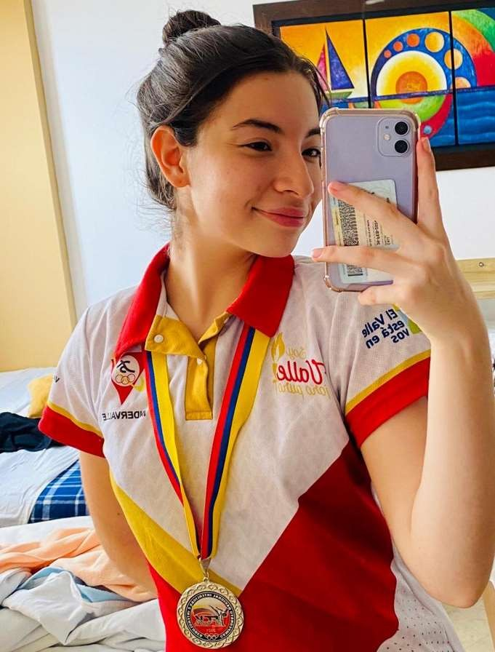
SUBCAMPEONA NACIONAL EN KUMITE CADETE FEMENINO -54KG

Slide 18
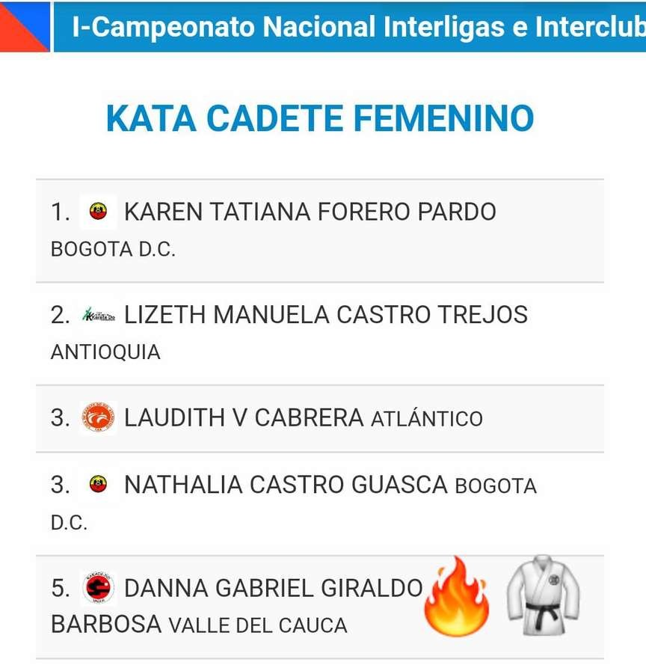
QUINTO LUGAR A NIVEL NACIONAL EN KATA CADETE FEMENINO

Slide 19
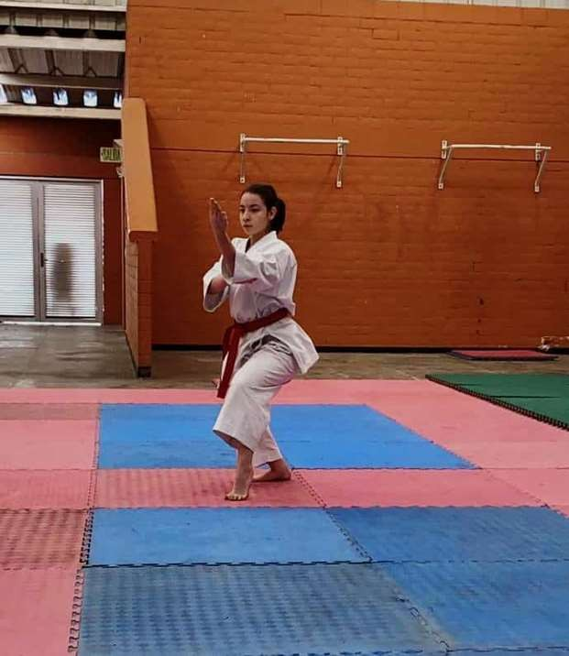
CAMPEONA DEPARTAMENTAL Y NACIONAL DE LOS JUEGOS SUPERATE 2020

Slide 21
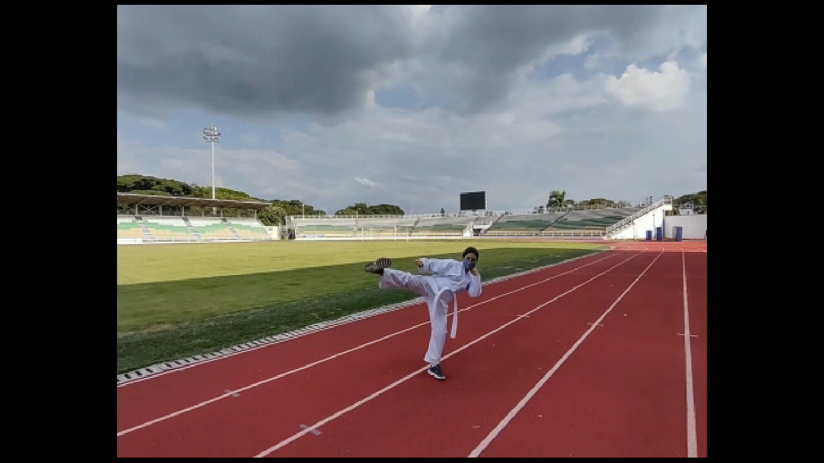

Slide 22
